Slide 1
Web garapena bezeroan
UD 2. Javascript II
Javascripteko funtzioak
Objektuak
DOM erabiltzen
Formularioak
Gertaerak
Ariketak
UD 2. Javascript II
WAG 2016-2017 Ikasturtea
Notes:
Visual Basic .NET

Slide 2

UD 2. Javascript II
Javascripteko funtzioak
Javascriptek berezko funtzioak ditu eta erabilgarri daude programatzen gaudenean denbora aurrezteko
Adibide batzuk: (Manualean erabilaren adibideak)
eval(string) : Funzio honek edozein karakter kataia ebaluatzen du.
parseInt(cadena,base) : Osoko zenbakia sortzeko, kataia eta oinarria jartzen da (ez bada ezer jartzen 10eko oinarria da).
parseFloat(cadena) : Zenbaki hamartarrak sortzeko, kataia eta oinarria jartzen da.
isNaN(número) : True edo False bueltatzen du zenbakia bada edo ez.
UD 2. Javascript II
WAG 2016-2017 Ikasturtea
Notes:
Visual Basic .NET

Slide 3
UD 2. Javascript II
Objektuak
Javascripten dena egiten da objektuak erabiliz. Norberak sortu ahal ditu klase eta objektu berriak baina baita berezko objektuak erabili ere
Adibide batzuk: (Manualean erabilaren adibideak)
String, karakter kataiekin lan egiteko.
Date, datekin lan egiteko.
Math, funtzio matematikoak egiteko.
Number , zenbakiekin lan zehatz batzuk egiteko.
Boolean, booleanoekin lan egiteko.
Oharra: Klaseetan lehenengo karakterra maiuskulakin idazten da.
Beste objektu mota bat:
Array, balio asko gordetzeko.
UD 2. Javascript II
WAG 2016-2017 Ikasturtea
Notes:
Visual Basic .NET

Slide 4
UD 2. Javascript II
Objektuak
Hurrengo ariketa egingo dugu:
Programa bat egin zein lauhilekoan gauden momentu honetan erakusten duena.(Date funtzioa erabili)
UD 2. Javascript II
WAG 2016-2017 Ikasturtea
Notes:
Visual Basic .NET

Slide 5
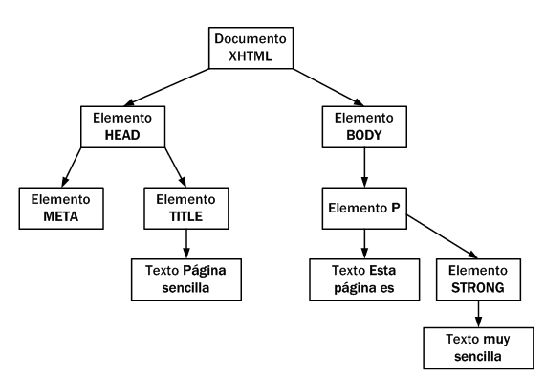
UD 2. Javascript II
DOM erabiltzen
“Document object model”: XHTML orria aldatzen uzten du, XML fitxategia izango bazen bezala.
Hau egiteko, XHTML orria hartzen du eta nodoen zuhaitz bat sortzen du. Nodoen zuhaitz hau kontutan hartuta, javascript bezalako lengoaia erabiliz, gure orriko edozein zati aldatu dezakegu.
Adibide bezala:
<!DOCTYPE html PUBLIC "-//W3C//DTD XHTML 1.0 Transitional//EN" "http://www.w3.org/TR/xhtml1/DTD/xhtml1-transitional.dtd">
<html xmlns="http://www.w3.org/1999/xhtml">
<head>
<meta http-equiv="Content-Type" content="text/html; charset=iso-8859-1" />
<title>Página sencilla</title>
</head>
<body>
<p>Esta página es <strong>muy sencilla</strong>
</p>
</body> </html>
UD 2. Javascript II
WAG 2016-2017 Ikasturtea
Notes:
Visual Basic .NET

Slide 6
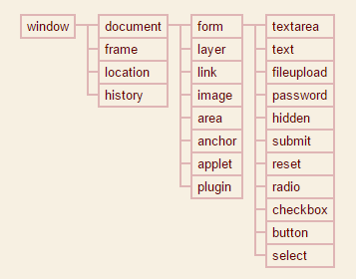
UD 2. Javascript II
DOM erabiltzen
DOM teknologia erabiltzeko Javascript-ek hurrengo objektuen hierarkia sortzen du :
UD 2. Javascript II
WAG 2016-2017 Ikasturtea
Notes:
Visual Basic .NET

Slide 7
UD 2. Javascript II
DOM erabiltzen
Window da objektu nagusia. Window barruan beste objektu hauek topatzen ditugu: document, frame, location eta history.
Document barruan ere beste objektu batzuk daude, estekak (links), irudiak (image) edo formularioak (form).
Formulario barruan bere osagaiak topatu daitezke.
Objektu guztiak propietateak dituzte, adibidez izena, eta honela atzitu ditzakegu: objektu_izena.propietate_izena.
Propietateak objektuen balioak dira, adibidez, atzealdeko kolorea. Horrela ikusita, document , window objektuaren propietate bat da eta link, document objektuaren propietatea.
Propietateen balioak ikusi ditzakegu baina baita balio berria itsatsi ere.
Gainera, objektu guztiak metodoak dituzte eta honela atzitu ditzakegu:
objektu_izena.metodo_izena(parametroak).
Metodoak funtzioak dira eta nolabaiteko ekintza egiteko gai dira. Adibidez, leiho bat mugitu edo utzi. Parametroak dituzte.
Objektu batzuk array motakoak dira, adibidez image objektua (document barruan), edo formulario bateko input objektuak.
Image array batean osagai bakoitzak bere propietate src edukiko du, irudiaren fitxategiaren izenarekin. Input array batean osagai bakoitzak bere type eta value edukiko dute
UD 2. Javascript II
WAG 2016-2017 Ikasturtea
Notes:
Visual Basic .NET

Slide 8
UD 2. Javascript II
DOM erabiltzen
Window objektua
window objektua momentu honetako leihoa da, hierarkian maila altuenean dago. Beste objektu guztiak bere barnean kokatzen dira.
Bere propietate esanguratsuenak:
location. Momentu honetako URL-a. Adibidea: window.location='http://www.uni.eus’.
history. Bisitatutako azkenengo orrien array-a .
close(). Leihoa itxi.
moveBy(x, y). Leihoa mugitu, x eta y koordenadak erabiliz.
moveTo(x, y). Leihoa mugitu baina koordenada zehatz batzuetara.
open(URL, nombre, características). Leiho berria zabaltzen du, URL batekin, guk jartzen diogun izenarekin eta ezaugarriekin.
back(), forward(), aurrera edo atzera joateko historialean.
UD 2. Javascript II
WAG 2016-2017 Ikasturtea
Notes:
Visual Basic .NET

Slide 9
UD 2. Javascript II
DOM erabiltzen
Document objektua
document objektua orriaren osagai guztiak ditu. Eta bera erabiliz balioak aldatu.
Propietateak:
bgColor, atzealdeko kolorea.
fgColor, testuaren kolorea.
forms, array-a formularioekin.
images, array-a irudiekin.
links, array-a estekekin.
tittle, orriaren titulua.
Metodoak:
clear(), dokumentua garbitzen du.
open(), dokumentua idazteko irekitzen du.
write('testua'), pasatzen den testua idazten du.
writeln('testua'), testua idatzi eta hurrengo lerroa pasatzen da.
close(), dokumentua itxi.
getElementsByTagName(), etiketa berdineko elementu guztiak
getElementById(), ID batekin edozein elementu topatzeko balio du.
Esteka interesgarria: http://www.genbetadev.com/desarrollo-web/css-arriba-scripts-abajo-y-otras-recomendaciones-para-optmizar-la-carga-de-paginas-web
UD 2. Javascript II
WAG 2016-2017 Ikasturtea
Notes:
Visual Basic .NET

Slide 10
UD 2. Javascript II
DOM erabiltzen
Document objektua
Adibide bat probatzeko:
<html>
<head>
<title>Objektuak eta propietateak</title>
</head>
<body>
<h3 id="intro">Introducción </h3>
<script>
var nodo=document.getElementById( "intro" )
nodo.style.color='red'
nodo.onmouseover=function()
{ this.style.color='blue' }
</script>
<img src="1.gif" id="img1">
<script>
setTimeout( "document.getElementById('img1').src='2.gif'", 1000 )
</script>
</body>
</html>
UD 2. Javascript II
WAG 2016-2017 Ikasturtea
Notes:
Visual Basic .NET

Slide 11
UD 2. Javascript II
DOM erabiltzen
Document objektua
Beste adibide bat probatzeko:
<html>
<head>
<title>Estekak aldatzen</title>
</head>
<body>
<ul>
<li><a href=“bat.html">Lehenengo esteka</a></li>
<li ><a href=“bi.html" target="new">Bigarren esteka</a></li>
<li><a href=“hiru.html">Hirugarren esteka</a></li>
</ul>
<script>
var nodos=document.getElementsByTagName( "a" )
for ( var i=0; i<nodos.length; ++i )
{ nodos[i].onmouseover=function()
{ this.style.backgroundColor='green' }
nodos[i].onmouseout=function()
{ this.style.backgroundColor='' }
}
</script>
</body>
</html>
UD 2. Javascript II
WAG 2016-2017 Ikasturtea
Notes:
Visual Basic .NET

Slide 12
UD 2. Javascript II
DOM erabiltzen
InnerHTML
Zuzenean balioa aldatzeko, ez da DOM-ekoa baina asko erabiltzen da
Adibide bat probatzeko:
<html>
<head> <title>Accediendo a la propiedad innerHTML</title> </head>
<body>
<div id="paragrafoa"> Paragrafo honen barruan gauza asko daude:
<ul>
<li>Zerrenda</li>
<li>bat</li>
</ul>
      <table border=1>
      <tr>
      <td>Eta</td>
      <td>taula bat</td>
      </tr>
      </table>
</div>
<script>
function aldatu() {
var el=document.getElementById( "paragrafoa");
el.innerHTML=“Eta osorik aldatzen dut"+ "<ol><li>nahita</li><li>zerrenda bat sartu</li></ol>";
}
setTimeout( “aldatu()", 1000 );
</script>
</body>
</html>
UD 2. Javascript II
WAG 2016-2017 Ikasturtea
Notes:
Visual Basic .NET

Slide 13
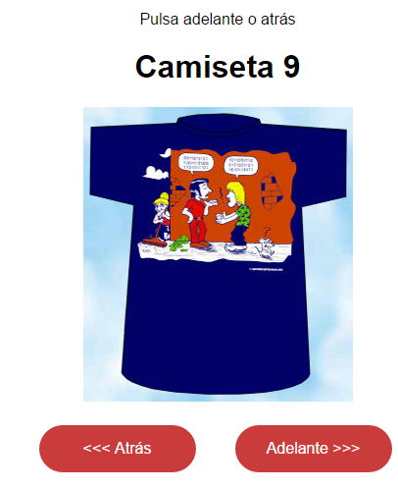
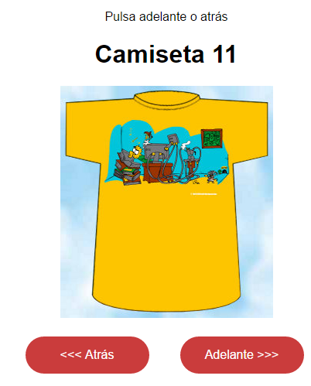
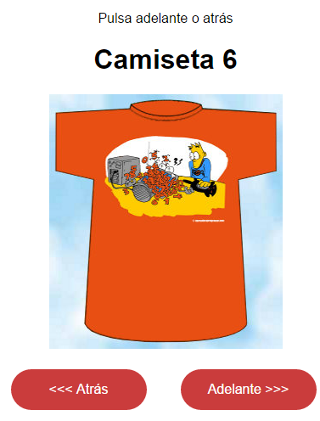
UD 2. Javascript II
DOM erabiltzen
Hurrengo ariketa egingo dugu
Programa bat egin kamiseta batzuen irudiak aldatzeko. Kamiseta 6tik, 9ra pasatzen da eta gero 11ra. Beste mugimenduak “Ezin da mugimendu hori egin” mezua atera.
UD 2. Javascript II
WAG 2016-2017 Ikasturtea
Notes:
Visual Basic .NET

Slide 14
UD 2. Javascript II
Formularioak
Formularioak dira Javascripten gehien erabiltzen diren objektuak, bertan beste objektu estatiko batzuk sartu daitezke, adibidez, testua eta irudiak. Baita beste objektu dinamiko batzuk ere, erabiltzaileekin interakzioa sortzeko erabiltzen direnak, adibidez, testu kaxak, aukeratzeko botoiak, checkbox kaxak, etab.
Formularioetan sarrerako balioak ondo dauden ala ez balidatzeko javascript erabiltzen da. Baita beste gauza batzuetarako ere, adibidez, combobox baten informazioa kargatzeko edo egutegi bereziak ikusteko, etab.
Adibidea
<html>
<head> <title>Formularioekin lanean</title> </head>
<body>
Mezu bat sartu eta Google-en bilatuko du baina www.uni.eus domeinuan bakarrik
<form name="n1" id="i1" action="http://www.google.es/search">
<label for="q">Bilatzeko testua:</label>
<input type="text" name="q" size="40">
<input type="submit" value="Enviar">
</form>
<script>
el=document.getElementById( "i1" )
el.onsubmit=function test()
{ if ( el.q.value.length>0 )
var testua = el.q.value;
el.q.value = "site:www.uni.eus " + testua;
return true;}
else { return false; } }
</script>
</body>
</html>
WAG 2016-2017 Ikasturtea
Notes:
Visual Basic .NET

Slide 15
UD 2. Javascript II
Formularioak
Beste adibide bat formularioa balidatzen
<html>
<head> <title>Formularioekin lanean</title> </head>
<body>
<form id="myform" action="enviar.php" onsubmit="return enviar();">
<label for="comando">Comandp: </label>
<input type="text" id="comando"/> </br>
<button>Enviar formulario</button>
</form>
<script>
function enviar(){
var dato = document.getElementById(“comando");
if (dato.value=="enviar"){
alert("Enviando el formulario");
formulario.submit();
return true;
} else {
alert("No se envía el formulario");
return false;
}
}
</script>
</body>
</html>
WAG 2016-2017 Ikasturtea
Notes:
Visual Basic .NET

Slide 16
UD 2. Javascript II
Formularioak
“value” propietatea garrantzitsua da. Objektu gehienek propietate hori dute. Salbuespenak dira checkbutton eta radiobutton objektuak. Jakiteko klik egin den ala ez, “checked” propietatea erabiltzen dute. “True” edo “False” izan daiteke.
Adibidea
<html>
<head> <title>Trabajando con formularios (II)</title> </head>
<body>
checkbox automatikoki aldatzen da
<form name="n1" id="i1" action="http://www.google.es/search">
<input type="checkbox" name="seleccionar">Aukeratu denak<br/><br/>
<input type="checkbox" name="linea">Línea 1<br/>
<input type="checkbox" name="linea">Línea 2<br/>
<input type="checkbox" name="linea">Línea 3<br/>
</form>
<script>
el=document.getElementById( "i1" )
el.seleccionar.onclick=function cambia()
{ for( var i=0; i<el.linea.length; ++i )
{ el.linea[i].checked=el.seleccionar.checked; } }
</script>
</body>
</html>
Ariketa 21 egin
WAG 2016-2017 Ikasturtea
Notes:
Visual Basic .NET

Slide 17
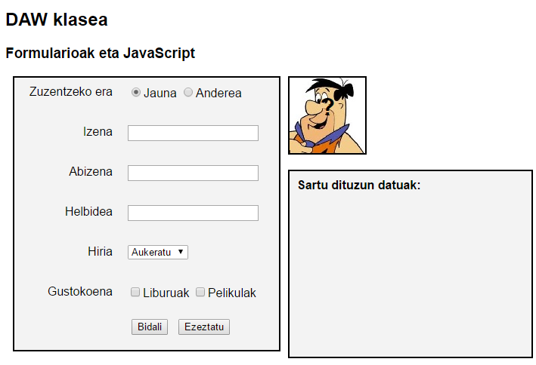
UD 2. Javascript II
Formularioak
Hurrengo ariketa egin:
Web orri bat egin formulario batekin. Bidali botoiari klik egiterakoan Sartu dituzun datuak kapan sartu diren datu guztiak agertu behar dira. (onclick eta/edo onsubmit ebentoak erabili)
UD 2. Javascript
WAG 2016-2017 Ikasturtea
Notes:
Visual Basic .NET

Slide 18
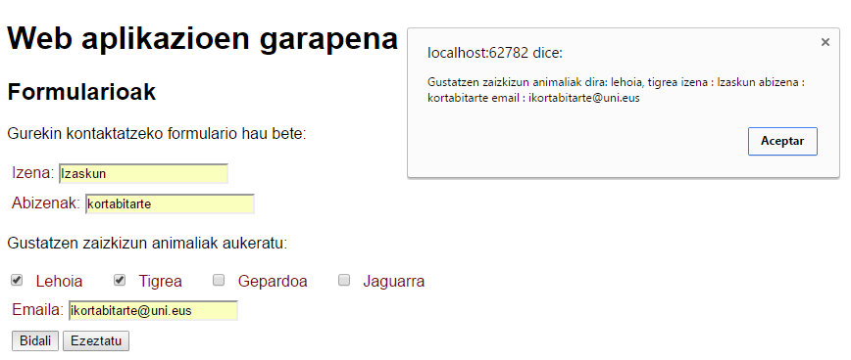
UD 2. Javascript II
Formularioak
Hurrengo ariketa egin:
Web orri bat egin formulario batekin. Bidali botoiari klik egiterakoan alert bat erabili datuak ikusteko(ez bada ezer aukeratu ere mezua atera hori esaten). (onclick eta/edo onsubmit ebentoak erabili). Emaila balidatu (kataia.indexOf(“..") erabili). @ aurretik zerbait idatzita eduki behar du eta gero “.” zerbait hiru karakterrekoa.
UD 2. Javascript
WAG 2016-2017 Ikasturtea
Notes:
Visual Basic .NET

Slide 19
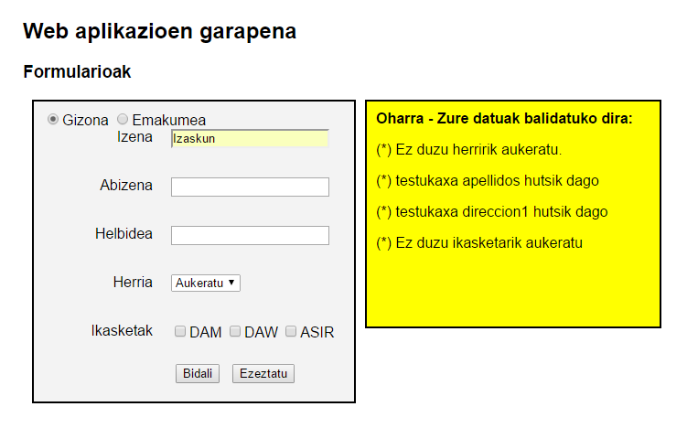
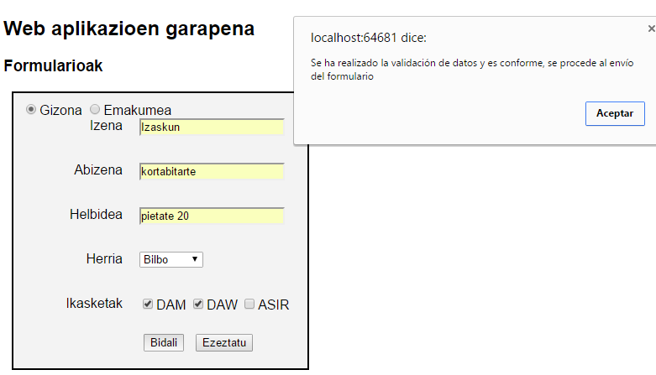
UD 2. Javascript II
Formularioak
Hurrengo ariketa egin:
Web orri bat egin formulario batekin. Bidali botoiari klik egiterakoan, sartu diren datuak ala ez balidatu. Erabili: getElementById, getElementByName eta getElementByTagName. Formularioko etiketa berdineko elementuak array baten gordeko dira, adibidez input guztiak, eta gero “for” egitura batekin denak balidatu daitezke.
UD 2. Javascript
WAG 2016-2017 Ikasturtea
Notes:
Visual Basic .NET

Slide 20
UD 2. Javascript II
Gertaerak
Javascriptek erabiltzaileen ekintzak kontrolatzeko eta portaera zehatz bat definitzeko gertaerak erabiltzen ditu. Web orri batean erabiltzaile batek eragina sortzen du eta horrekin batera gertaerak sortzen dira. Nolako portaera izango duen gertaera bakoitzak erabakitzen dugu . Aurreko ariketetan Onclick gertaera ezagutu dugu, botoiekin erabilita gehien bat, baina beste leku batzuetan erabil daiteke ere bai.
Gertaerak kodifikatzen, adibide bat:
<INPUT type=button value="pulsame" onclick="sentencias_javascript...">
Beste adibide bat:
<SELECT onchange="window.alert('Cambiaste la selección')">
<OPTION value="opcion1">Opcion 1
<OPTION value="opcion2">Opcion 2
</SELECT>
UD 2. Javascript II
WAG 2016-2017 Ikasturtea
Notes:
Visual Basic .NET

Slide 21
UD 2. Javascript II
Gertaerak
Gertaera batean agindu bat baino gehiago jar dezake. Baita funtzio bat sortu agindu guztiak batera jartzeko ere.
Adibidea:
<input type=button value=Pulsame onclick="x=30; window.alert(x); window.document.bgColor = 'red'">
Eta beste modu batean:
<input type=button value=Pulsame onclick="ejecutaEventoOnclick()">
<script>
function ejecutaEventoOnclick()
{
x = 30;
window.alert(x);
window.document.bgColor = 'red'
}
</script>
UD 2. Javascript II
WAG 2016-2017 Ikasturtea
Notes:
Visual Basic .NET

Slide 22
UD 2. Javascript II
Gertaerak
Gertaera batzuk (zerrenda luzea manualean, 54. orrian):
Onabort: irudi bat kargatzen ez denean
Onblur: fokoa galtzen duenean
Onchange: aldaketaren bat sortzen denean
Onclick: klik egiten denean
Onfocus: onblur kontrakoa
Onkeydown, Onkeypress, Onkeyup: teklak sakatzen direnean
Onload: orria kargatzen denean
Onmouseover, Onmousedown,….. Saguarekin lotutako gertaerak
Onselect: osagai bat aukeratzen denean
Onsubmit: formularioa bidaltzen denean
UD 2. Javascript II
WAG 2016-2017 Ikasturtea
Notes:
Visual Basic .NET

Slide 23
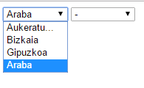
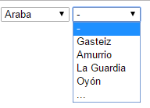
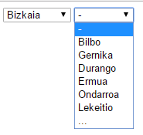
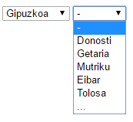
UD 2. Javascript II
Gertaerak
Hurrengo ariketa egin:
Web orri bat egin formulario batekin bi select dituena, lehenengo select-an hiru lurraldeak daude, eta bigarrena dinamikoki kargatu behar da, lehenengoan aukeratutakoaren arabera, select-ean onchange gertaera kontrolatu behar da:
UD 2. Javascript II
WAG 2016-2017 Ikasturtea
Notes:
Visual Basic .NET

Slide 24
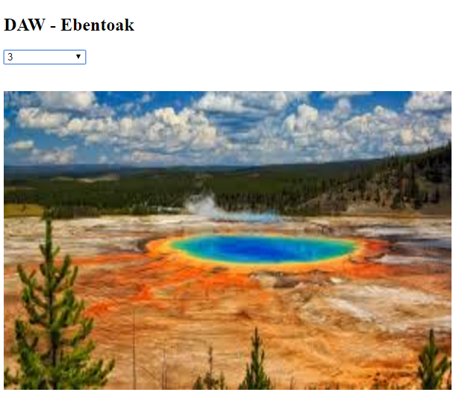
UD 2. Javascript II
Gertaerak
Hurrengo ariketa egin:
Web orri bat egin formulario batekin select bat duena, select-ean onchange gertaera kontrolatu behar da. Aldatzen denean, irudia aldatuko da aukeratu den zenbakiaren arabera:
UD 2. Javascript II
WAG 2016-2017 Ikasturtea
Notes:
Visual Basic .NET

Slide 25
UD 2. Javascript II
Gertaerak
Event Listener (gertaerak entzuten)
Nahi badugu edukiak, aurkezpena eta portaera, kapa ezberdinetan banatu, onclick eta beste gertaerak harrapatzeko kodigoa gure aurkezpen kapatik (html) atera beharko dugu, portaera kapakoak baitira.
Hau egiteko javascriptek egiten duena “entzutea” da: “EventListener” deitzen zaio.
Metodo bat erabiltzen da: AddEventListener.
Behar den DOM-eko nodoari jartzen zaio, HTML barruan kodigoa jarri barik
Sintaxia: nodoa.addEventListener(‘gertaera', egiteko_funtzioa, booleanoa);
Adibidez:
<button onclick=“balidatu()">Formularioa bidali</button>
Gertaera entzutea teknikarekin aldatzen badugu:
<button type="submit" id=“bidali"> Formularioa bidali </button>
Eta scriptean:
document.getElementById(‘bidali').addEventListener('click',balidatu,false);
UD 2. Javascript II
WAG 2016-2017 Ikasturtea
Notes:
Visual Basic .NET

Slide 26
UD 2. Javascript II
Gertaerak
Kontutan hartu behar dugu funtzio hori idazteko orduan eta arazoak ez edukitzeko web orria kargatzen dagoen denboran honela prestatu behar dugula:
<div id=“lekua">
<p>klik egiteko lekua</p>
</div>
<script>
window.onload = function ()
{
document.getElementById(‘lekua').addEventListener('click',mezua,false);
}
</script>
Honela, ez dugu uzten script-a exekutatzen html osagaiak kargatu aurretik
UD 2. Javascript II
WAG 2016-2017 Ikasturtea
Notes:
Visual Basic .NET

Slide 27
UD 2. Javascript II
Gertaerak
Osagai bat baino gehiagorekin egin daiteke, getElementsByTagName edo getElementsByName erabiliz:
<Form>
<input type=“text”…… / >
<input type="radio“….. />
</Form>
<script>
window.onload = function ()
{
var elementosDelForm = document.getElementsByTagName('input');
for (var i = 0; i < elementosDelForm.length; i++)
{
if (elementosDelForm[i].type == 'radio')
{ elementosDelForm[i].addEventListener("click", actualizarDatos); }
else
{ elementosDelForm[i].addEventListener("change", actualizarDatos); }
}
}
</script>
Honela, ez dugu uzten script-a exekutatzen html osagaiak kargatu aurretik
UD 2. Javascript II
WAG 2016-2017 Ikasturtea
Notes:
Visual Basic .NET

Slide 28
UD 2. Javascript II
Gertaerak
Beste metodo hau erabili daiteke ere bai: removeEventListener
Adibidez behin bakarrik nahi badugu gertaera bat kontrolatu, lehenengo addEventListener erabili eta gero removeEventListener jarri.
Zer gertatzen da gertaera bat baino gehiago programatzen baditugu?
Adibidez:
<body>
<div>
<button>HAZME CLIC</button>
</div>
</body>
Eta daukagu gertaerak programatuta body etiketarentzat, baita div etiketarentzat eta button etiketarentzat. Zein exekutatzen da lehenengo?
Gertaerak bi modutan exekutatzen dira: “captura” edo “burbuja”
“captura”: body-div-button
“burbuja”: button-div-body
UD 2. Javascript II
WAG 2016-2017 Ikasturtea
Notes:
Visual Basic .NET

Slide 29

UD 2. Javascript II
Gertaerak
Aurreko adibidean:
document.getElementById('enviar').addEventListener('click',validar,false);
Azkenengo parametroa:
True: “captura” eran izango zen
False: “burbuja” eran izango zen
UD 2. Javascript II
WAG 2016-2017 Ikasturtea
Notes:
Visual Basic .NET

Slide 30
UD 2. Javascript II
Gertaerak
Internet Explorer nabigatzaileak, gai hau ezberdin maneiatzen du. Ez ditu metodo hauek erabiltzen, beste bi ditu antzekoak direnak:
nodoa.attachEvent(‘on+gertaera',funtzioa);
nodoa.detachEvent('on+gertaera',funtzioa);
Horrek arazo txiki bat sortzen du eta hori konpontzeko estilo honetako funtzioak sortzea komeni da:
function ev (x,y,z)
{
if (document.addEventListener)
{
x.addEventListener(y,z,false);
}
else
{
x.attachEvent('on'+y,z);
}
}
UD 2. Javascript II
WAG 2016-2017 Ikasturtea
Notes:
Visual Basic .NET

Slide 31
UD 2. Javascript II
Gertaerak
Ariketa 20-aren bigarren bertsio bat egin addeventListener erabiliz kasu guztietan
Berdina egin 22. ariketarekin
UD 2. Javascript II
WAG 2016-2017 Ikasturtea
Notes:
Visual Basic .NET

